Slide 1




Chào mừng các con đến với giờ học Âm nhạc lớp 1
Chủ đề 6: Tuổi thơ

Slide 2




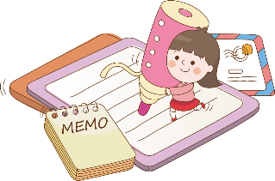
TIẾT 2
- Ôn tập bài hát : Xòe hoa
- Đọc nhạc: Mi – Son - La
- Nghe nhạc: Tập tầm vông

Slide 3



Hoạt động 1
Ôn tập bài hát: Xòe hoa
Dân ca Thái
Lời mới: Phan Duy

Slide 4


Trò chơi: Đi tìm câu hát đánh rơi
Bùng boong bính boong
Ngân nga ………… vang vang
Nghe …………… reo vui rộn ràng
Theo tiếng khèn ………… vang lừng
Tay nắm tay ta cùng ………
tiếng cồng
tiếng chiêng
tiếng sáo
xòe hoa

Slide 5

Xòe hoa
Bùng boong / bính / boong /
Ngân nga tiếng / cồng vang vang /
Nghe tiếng chiêng reo vui rộn ràng /
Theo tiếng khèn tiếng sáo vang lừng /
Tay nắm tay ta cùng xòe hoa /

Slide 6
Luyện hát theo các hình thức
- Tổ
- Nhóm
- Cá nhân
*Chú ý:
- Lấy hơi sau mỗi câu hát.
- Thể hiện tình cảm vui tươi, rộn ràng.
- Hát tốc độ vừa phải,nhịp nhàng.

Slide 7
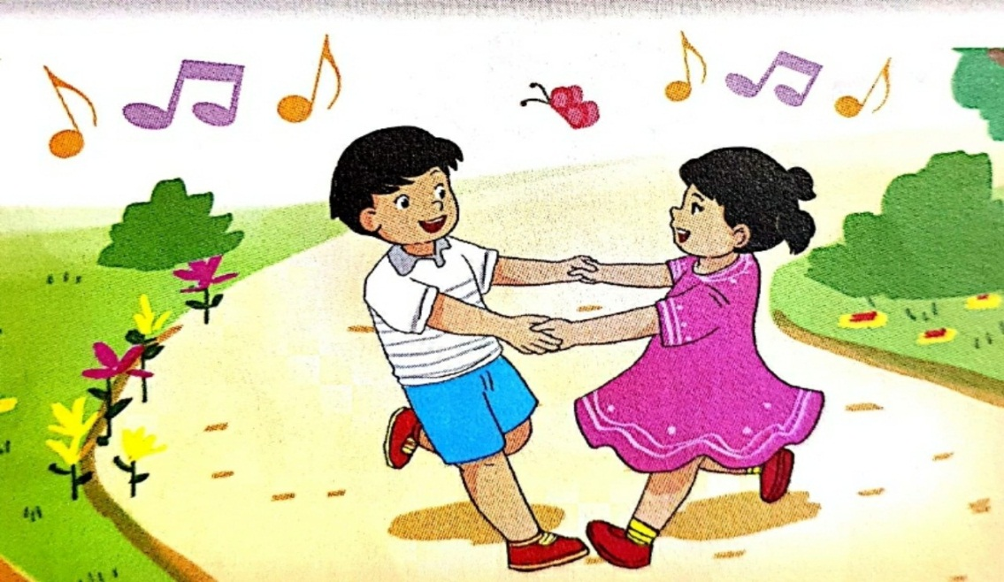
Hát kết hợp vận động

Slide 8






TẬP BIỂU DIỄN

